Slide 1
Муниципальное автономное дошкольное образовательное учреждение-Центр развития ребенка-детский сад № 199 «Созидание»
Арт-технологии
как средство развития познавательной сферы дошкольников
Рогинская Юлия Михайловна,
зам.зав. по ВМР,
педагог-психолог, ВКК

Slide 2
Факторы влияния
Среда
Атмосфера
Арт-технологии
Направленность
Результат

Slide 3
Характеристика
Цель
гармонизация развития личности через
- развитие способности самовыражения,
- изменение стереотипов поведения,
- повышение адаптационных способностей
Определение
- педагогическая технология, основана на использовании возможностей искусства и творческой деятельности для образовательного процесса

Slide 4
Виды арт-технологий
Кинезиологическая
- танцевальная
- телесно-двигательная
Визуальная
- изодеятельность
- коллажирование
- обогащение представлений о мире и о себе
посредством восприятия фотографий
- развитие личности ребенка в процессе
восприятия и использования цвета
- макетирование

Slide 5
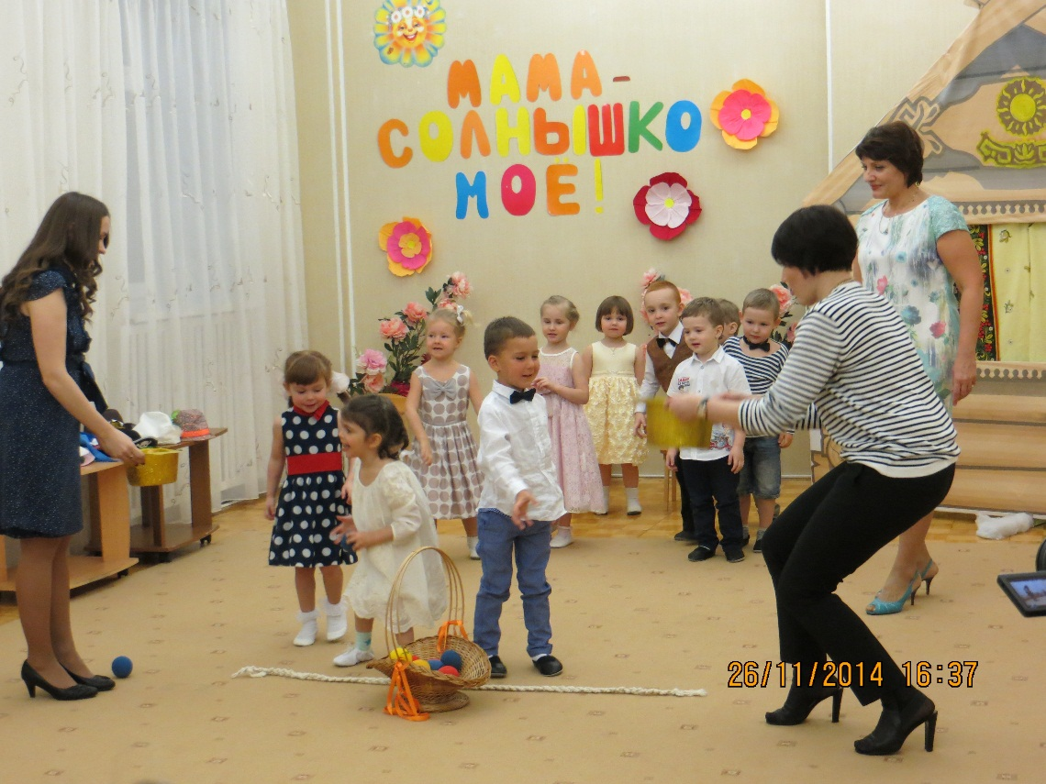
Кинезиологическая

Slide 6
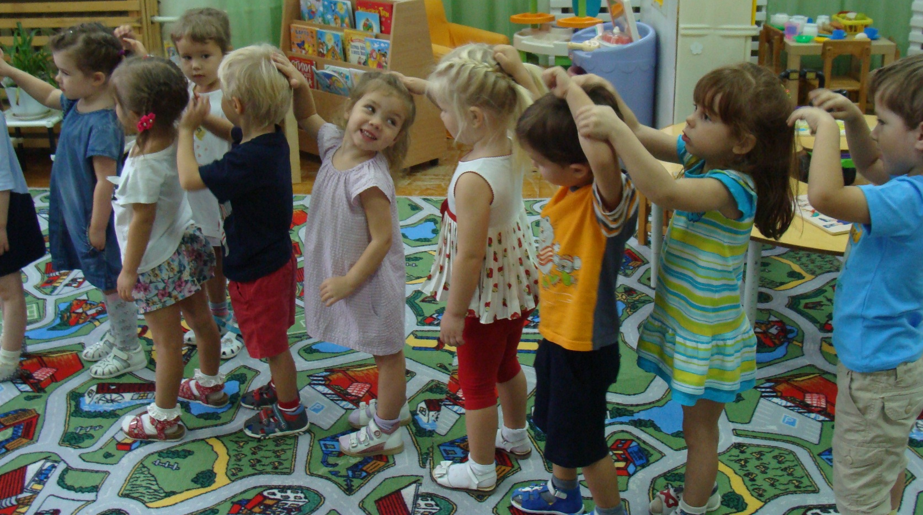
Телесно-двигательная

Slide 8
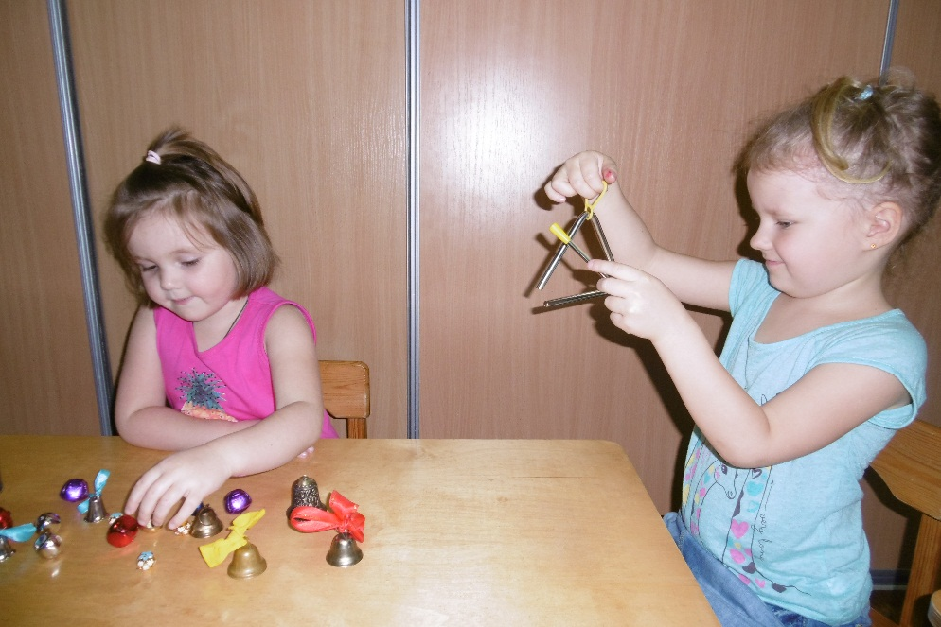
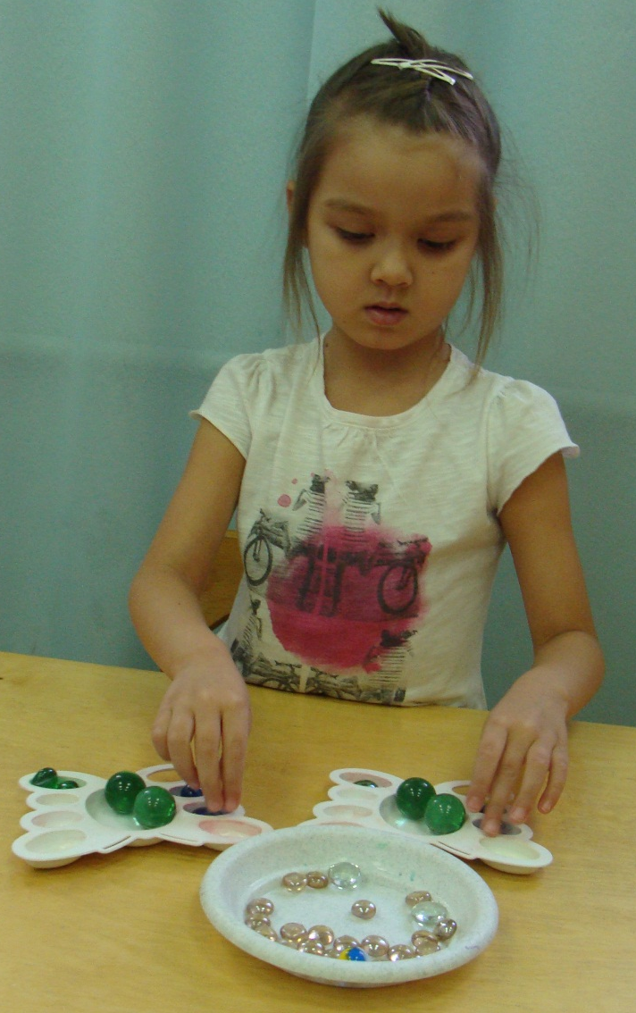
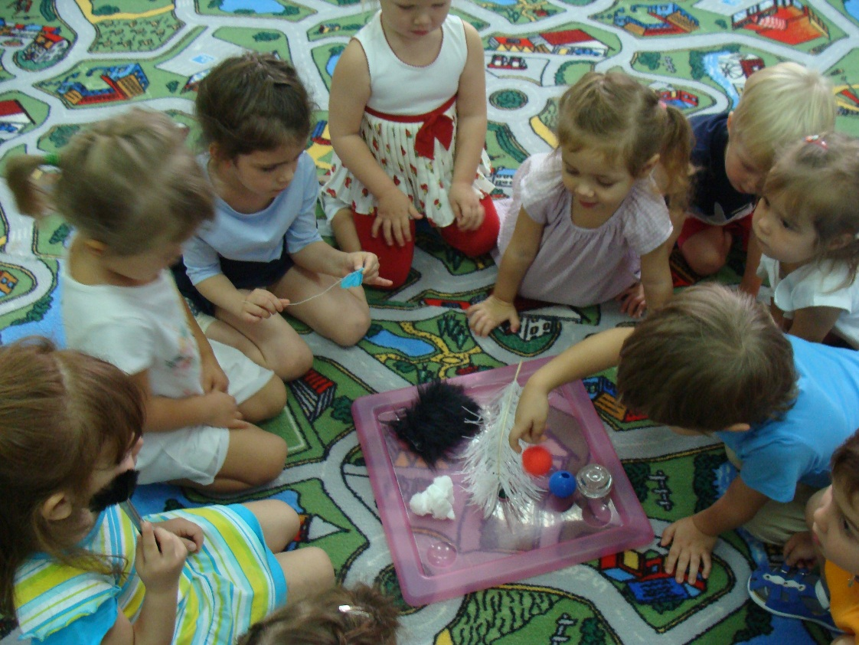
Разнообразие материалов

Slide 9
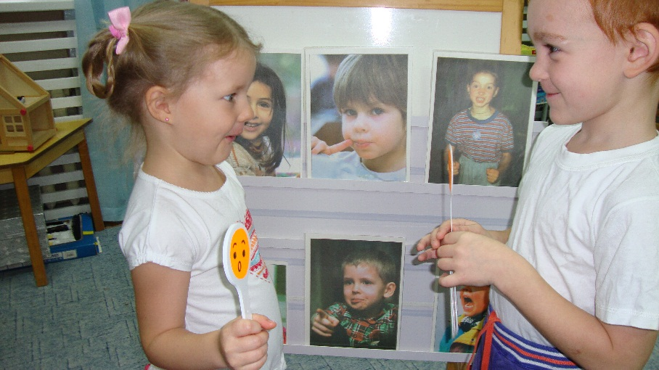
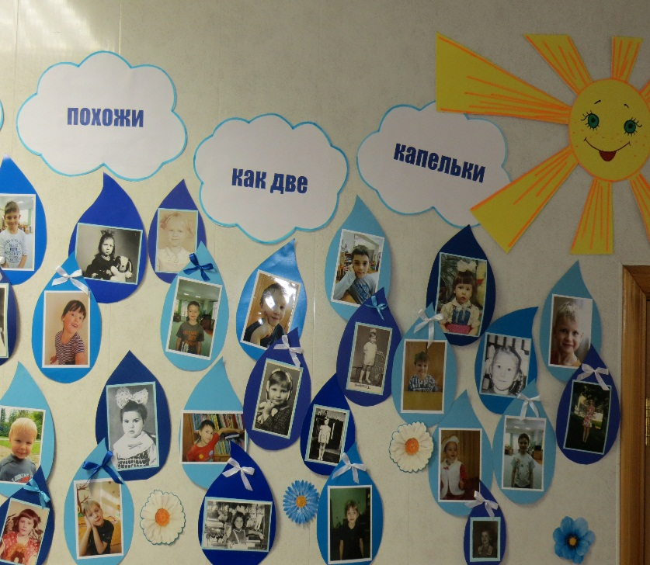
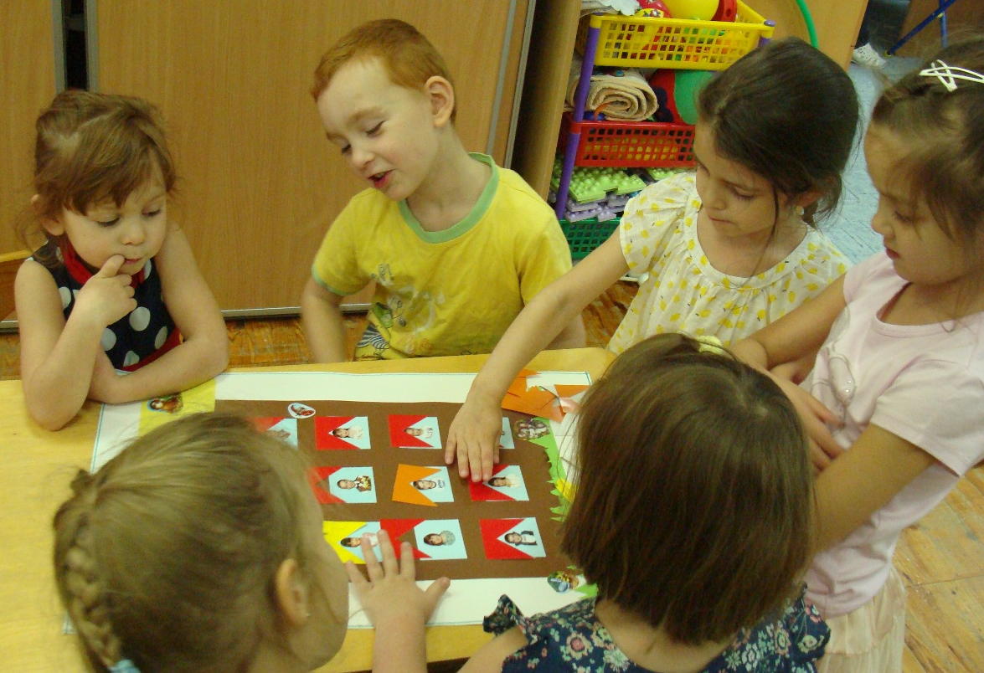
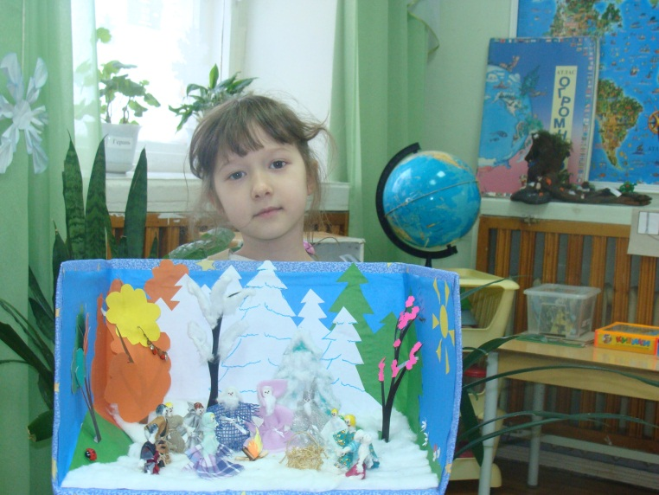
Визуальная

Slide 10
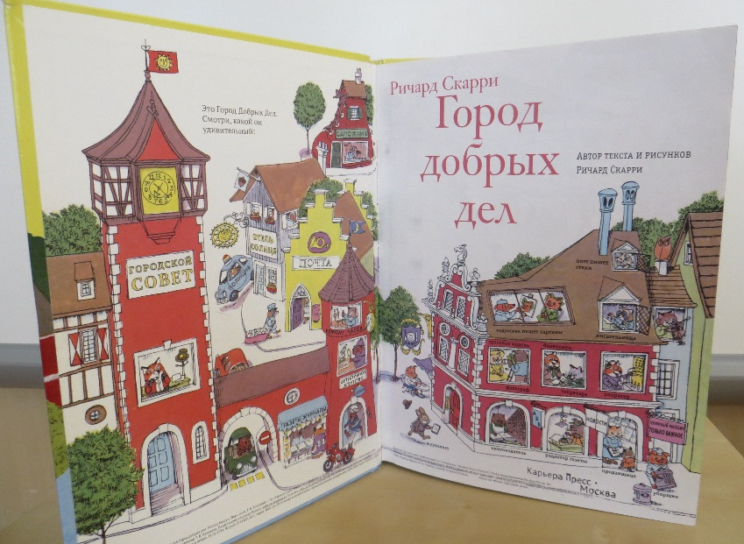
Виды арт-технологий
Творческое самовыражение
- коллекционирование
- путешествие
- сочинение и рассказывание историй
- творческое общение с природой
Технология музыкального воздействия
- развитие эмоциональной отзывчивости
- развитие творческой и игровой деятельности
Сказочная
- сочинение сказок
- рассказывание сказок
- драматизация

Slide 11
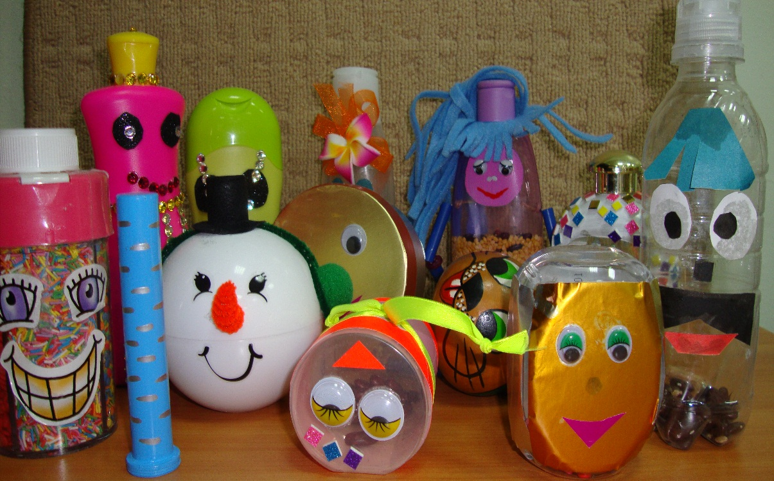
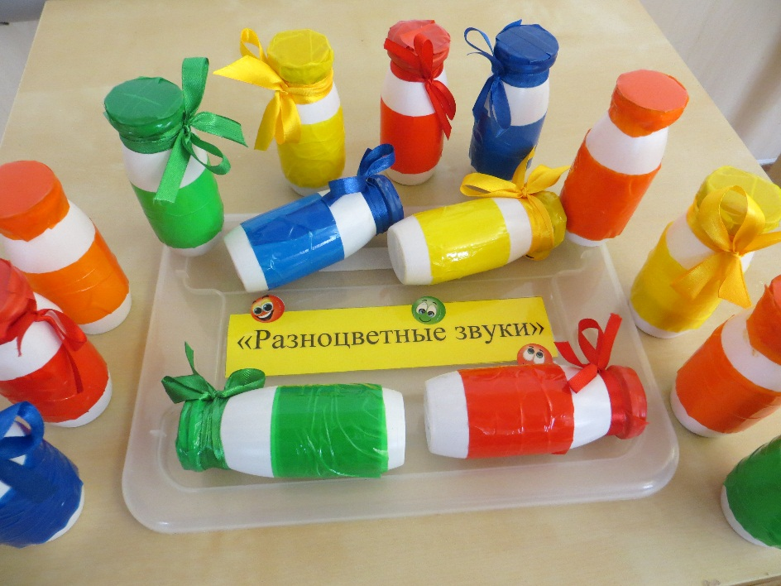
Коллекционирование

Slide 12
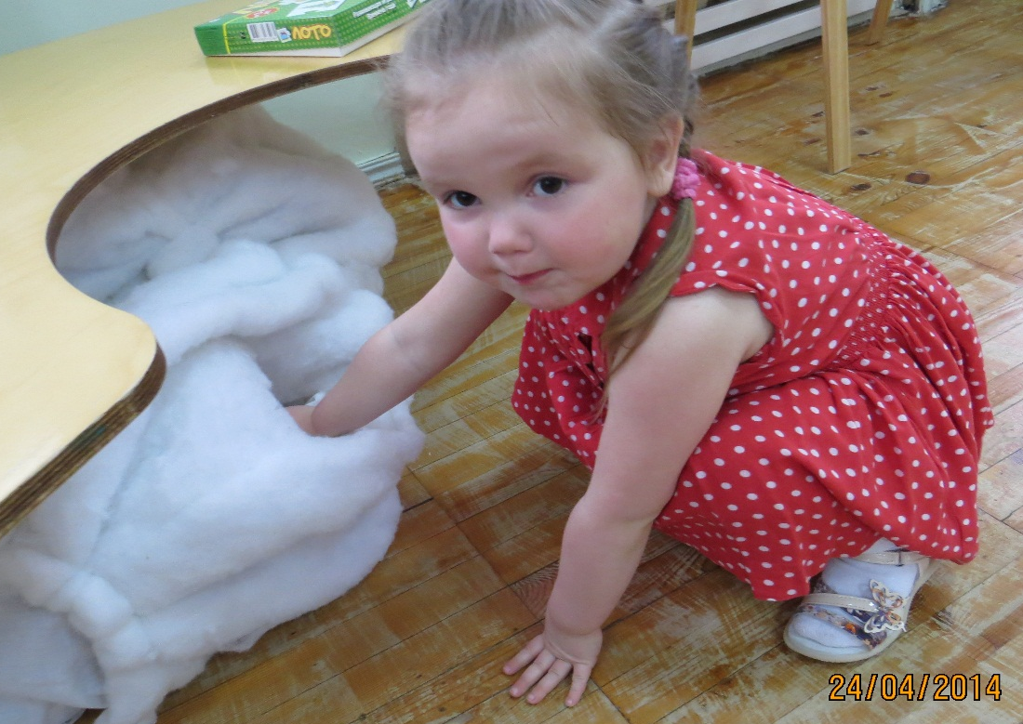
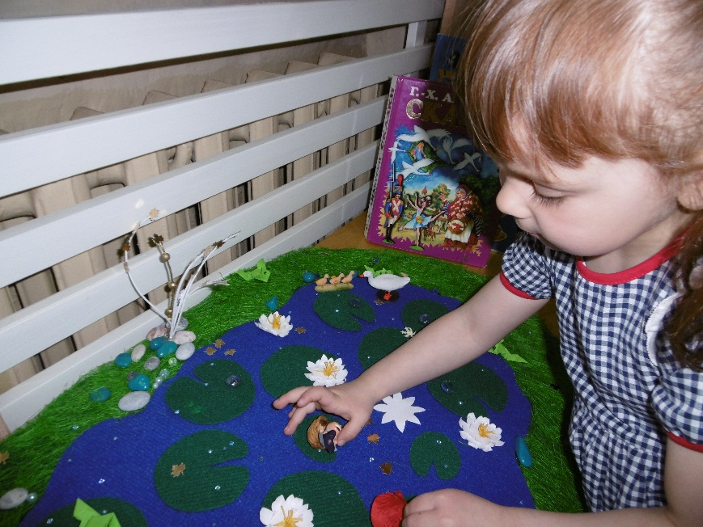
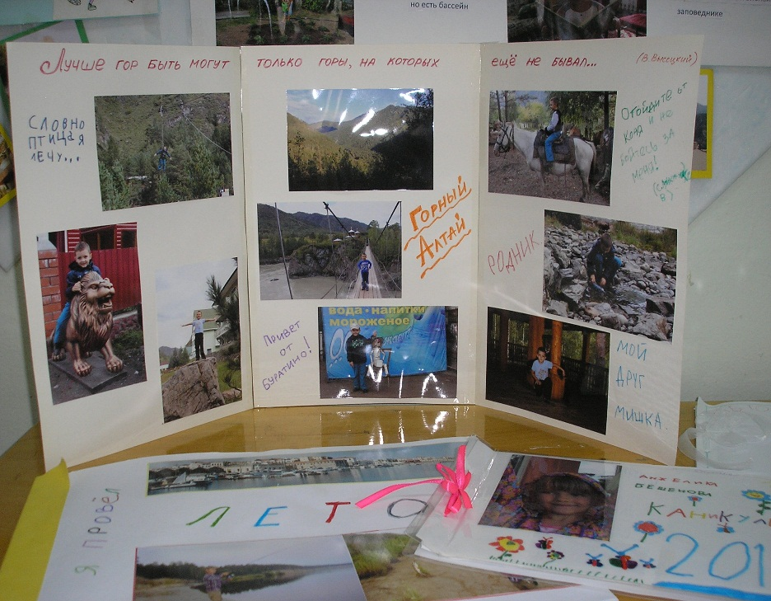
Сочинение и рассказывание историй

Slide 13
Принципы использования арт-технологий
Здоровьесбережение
Педагогическая целесообразность
Оптимальность
Интеграция
Интерактивность

Slide 14
Направленность арт-технологий, используемых в образовательном процессе
Арт-технологии, направленные на коррекцию и развитие
сенсорно-перцептивной сферы
- ощущение
- восприятие
психомоторной сферы
- мимика
- моторика
- общая координация движений
развитие речи
развитие познавательных процессов

Slide 15
Варианты включения арт-технологии в образовательный процесс
Построение на одном виде искусства
Включение элементов искусства
Использование отдельных элементов различных жанров и видов искусства как способов организации познавательной деятельности

Slide 16
Этапы
Настрой
- разогрев
2. Разминка
- актуализация ощущений
3. Деятельностный
- индивидуальная и групповая работа
4. Рефлексия
- вербализация ощущений
5. Ритуал прощания

Slide 17
Рекомендованная литература Богданова Ирина Сказка о веселых чудесах Бонд Майкл Медвежонок Паддингтон Милер Зденек Кротик. Истории в картинках Обиолс Анна Ван Гог: Паула и Винсент - друзья Скарри Ричард Город Добрых дел Стюарт Пол Сказки о Ежике и Кролике Токмакова Ирина Про Алю, Кляксича и Вреднюгу Шалаева Галина Потерянная пуговица Методическая литература Ванякина Ася Айсберг на ковре Зинкевич-Евстигнеева Т.Д. Путь к волшебству Лопатина А. Краски рассказывают сказки Родари Дж. Грамматика фантазии Н.В.Финогенова Математика в движении (все возрастные группы)

